Slide 1
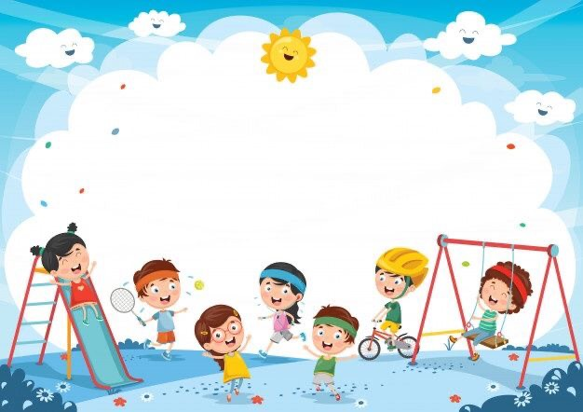
Giáo dục thể chất lớp 2
CHỦ ĐỀ: BÓNG RỔ
Bài 3. Động tác tung, bắt bóng bằng hai tay (Tiết 2)

Slide 2

KHỞI ĐỘNG

Slide 3
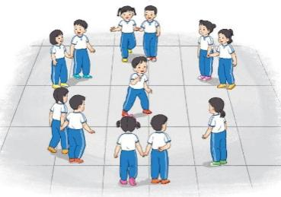
TRÒ CHƠI KẾT BẠN

Slide 4
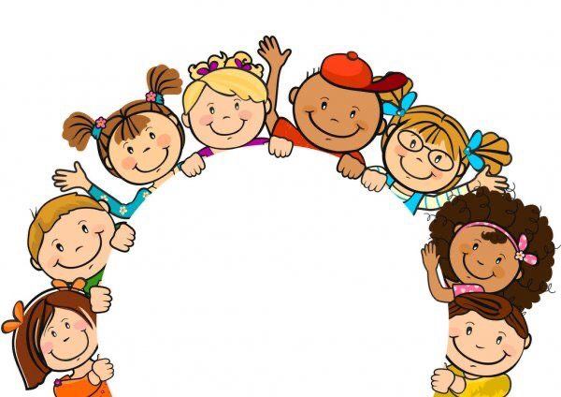
ĐỘNG TÁC TUNG –
BẮT BÓNG BẰNG HAI TAY

Slide 5

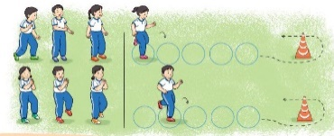
TRÒ CHƠI: LĂN BÓNG
Chuẩn bị: Trên sân trường các em tham gia chơi đứng thành 2 hàng dọc có số lượng người bằng nhau, sau vạch chuẩn bị (nếu số lượng đông có thể xếp thành 3 hoặc 4 hàng), 1 vạch xuất phát,, 2-4 cờ đích
Cách chơi: Khi có lệnh e số 1 của mỗi đội nhanh chóng di chuyển lò cò về phía cờ đích, sau khi qua cờ đích thì tiếp tục vòng quay lại di chuyển trở về. Sau khi em số 1 thực hiện xong em số hai tiếp tục thực hiện như e số 1, cứ như vậy đội nào xong trước là đội đó thắng

Slide 6


THẢ LỎNG

Slide 7


